Slide 1
1.주 없이 살 수 없네 죄인의
2.주 없이 살 수 없네 나 혼자 못
3.주 없이 살 수 없네 내 주는
4.주 없이 살 수 없네 세월이

Slide 2
1.주 없이 살 수 없네 죄인의
2.주 없이 살 수 없네 나 혼자 못
3.주 없이 살 수 없네 내 주는
4.주 없이 살 수 없네 세월이

Slide 3
1.주 없이 살 수 없네 죄인의
2.주 없이 살 수 없네 나 혼자 못
3.주 없이 살 수 없네 내 주는
4.주 없이 살 수 없네 세월이

Slide 4
1.주 없이 살 수 없네 죄인의
2.주 없이 살 수 없네 나 혼자 못
3.주 없이 살 수 없네 내 주는
4.주 없이 살 수 없네 세월이

Slide 5
1.주 없이 살 수 없네 죄인의
2.주 없이 살 수 없네 나 혼자 못
3.주 없이 살 수 없네 내 주는
4.주 없이 살 수 없네 세월이

Slide 6
1.주 없이 살 수 없네 죄인의
2.주 없이 살 수 없네 나 혼자 못
3.주 없이 살 수 없네 내 주는
4.주 없이 살 수 없네 세월이

Slide 7
1.주 없이 살 수 없네 죄인의
2.주 없이 살 수 없네 나 혼자 못
3.주 없이 살 수 없네 내 주는
4.주 없이 살 수 없네 세월이

Slide 8
1.주 없이 살 수 없네 죄인의
2.주 없이 살 수 없네 나 혼자 못
3.주 없이 살 수 없네 내 주는
4.주 없이 살 수 없네 세월이

Slide 9
1.주 없이 살 수 없네 죄인의
2.주 없이 살 수 없네 나 혼자
3.주 없이 살 수 없네 내 주는
4.주 없이 살 수 없네 세월이
1.I could not do without Thee,
2.I could not do without Thee,
3.I could not do without Thee,
4.I could not do without Thee,

Slide 10
1.주 없이 살 수 없네 죄인의
2.주 없이 살 수 없네 나 혼자
3.주 없이 살 수 없네 내 주는
4.주 없이 살 수 없네 세월이
1.I could not do without Thee,
2.I could not do without Thee,
3.I could not do without Thee,
4.I could not do without Thee,

Slide 11
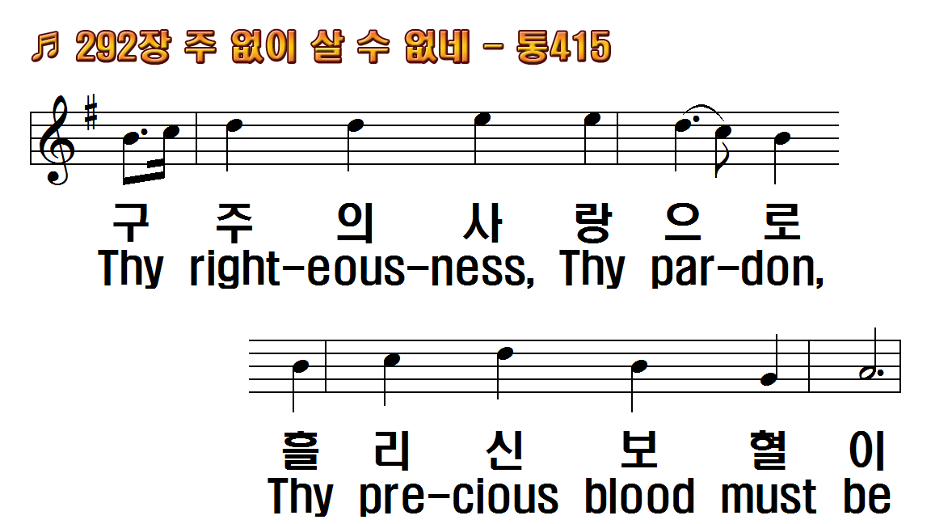
1.주 없이 살 수 없네 죄인의
2.주 없이 살 수 없네 나 혼자
3.주 없이 살 수 없네 내 주는
4.주 없이 살 수 없네 세월이
1.I could not do without Thee,
2.I could not do without Thee,
3.I could not do without Thee,
4.I could not do without Thee,

Slide 12
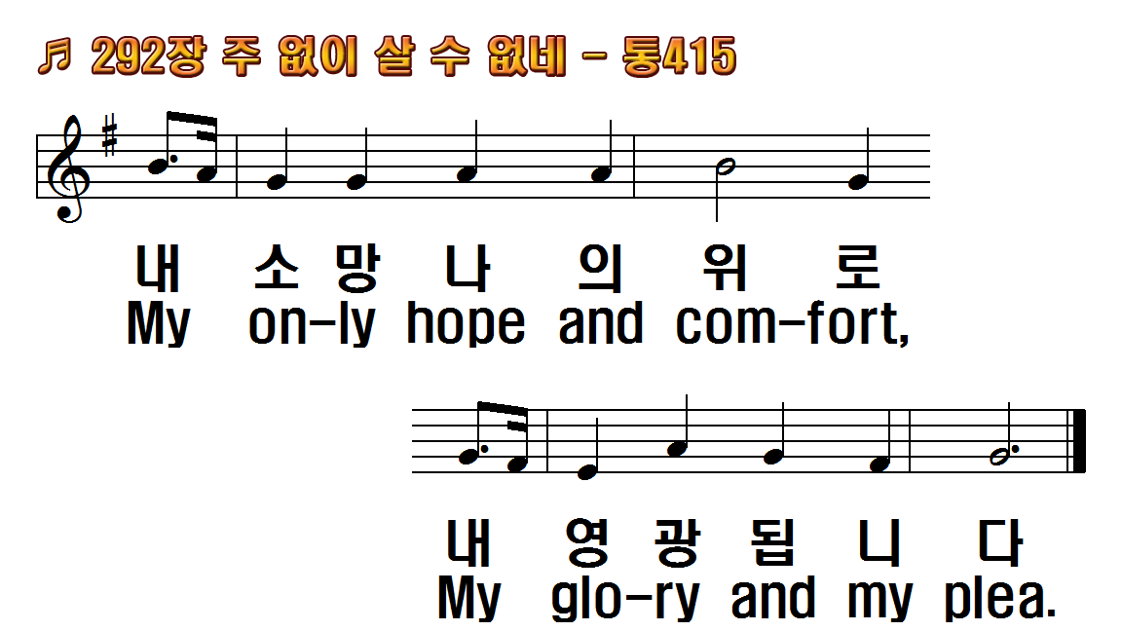
1.주 없이 살 수 없네 죄인의
2.주 없이 살 수 없네 나 혼자
3.주 없이 살 수 없네 내 주는
4.주 없이 살 수 없네 세월이
1.I could not do without Thee,
2.I could not do without Thee,
3.I could not do without Thee,
4.I could not do without Thee,

Slide 13
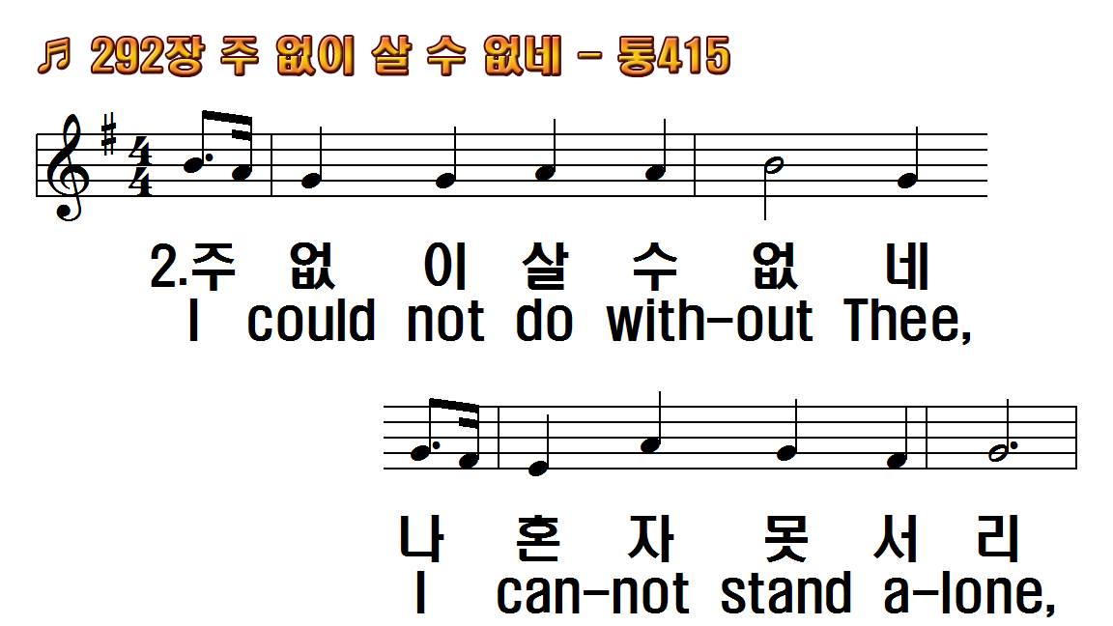
1.주 없이 살 수 없네 죄인의
2.주 없이 살 수 없네 나 혼자
3.주 없이 살 수 없네 내 주는
4.주 없이 살 수 없네 세월이
1.I could not do without Thee,
2.I could not do without Thee,
3.I could not do without Thee,
4.I could not do without Thee,

Slide 14
1.주 없이 살 수 없네 죄인의
2.주 없이 살 수 없네 나 혼자
3.주 없이 살 수 없네 내 주는
4.주 없이 살 수 없네 세월이
1.I could not do without Thee,
2.I could not do without Thee,
3.I could not do without Thee,
4.I could not do without Thee,

Slide 15
1.주 없이 살 수 없네 죄인의
2.주 없이 살 수 없네 나 혼자
3.주 없이 살 수 없네 내 주는
4.주 없이 살 수 없네 세월이
1.I could not do without Thee,
2.I could not do without Thee,
3.I could not do without Thee,
4.I could not do without Thee,

Slide 16
1.주 없이 살 수 없네 죄인의
2.주 없이 살 수 없네 나 혼자
3.주 없이 살 수 없네 내 주는
4.주 없이 살 수 없네 세월이
1.I could not do without Thee,
2.I could not do without Thee,
3.I could not do without Thee,
4.I could not do without Thee,

Slide 17
1.주 없이 살 수 없네 죄인의
2.주 없이 살 수 없네 나 혼자
3.주 없이 살 수 없네 내 주는
4.주 없이 살 수 없네 세월이
1.I could not do without Thee,
2.I could not do without Thee,
3.I could not do without Thee,
4.I could not do without Thee,

Slide 18
1.주 없이 살 수 없네 죄인의
2.주 없이 살 수 없네 나 혼자
3.주 없이 살 수 없네 내 주는
4.주 없이 살 수 없네 세월이
1.I could not do without Thee,
2.I could not do without Thee,
3.I could not do without Thee,
4.I could not do without Thee,

Slide 19
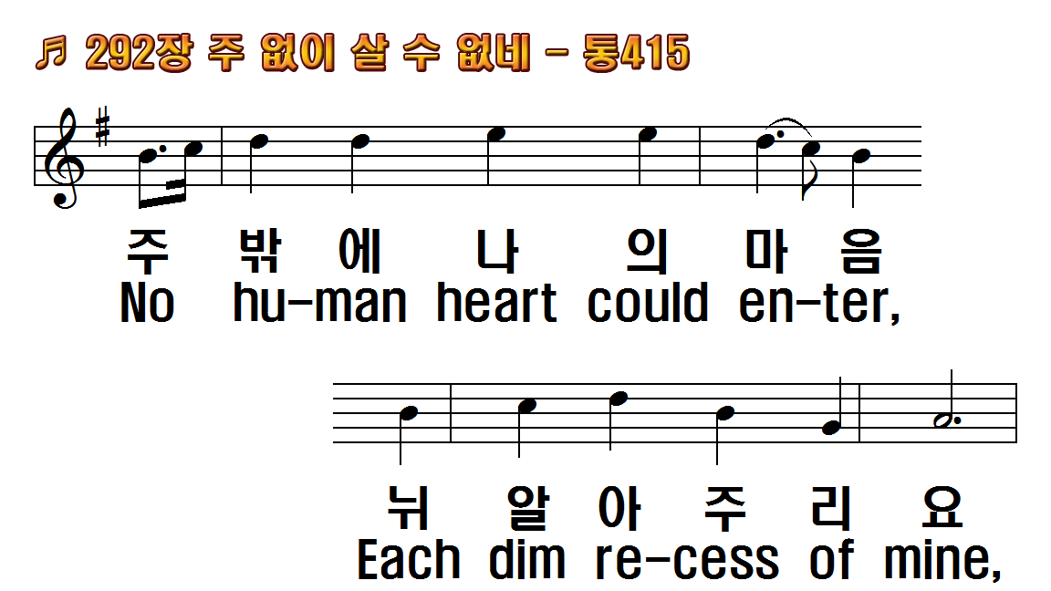
1.주 없이 살 수 없네 죄인의
2.주 없이 살 수 없네 나 혼자
3.주 없이 살 수 없네 내 주는
4.주 없이 살 수 없네 세월이
1.I could not do without Thee,
2.I could not do without Thee,
3.I could not do without Thee,
4.I could not do without Thee,

Slide 20
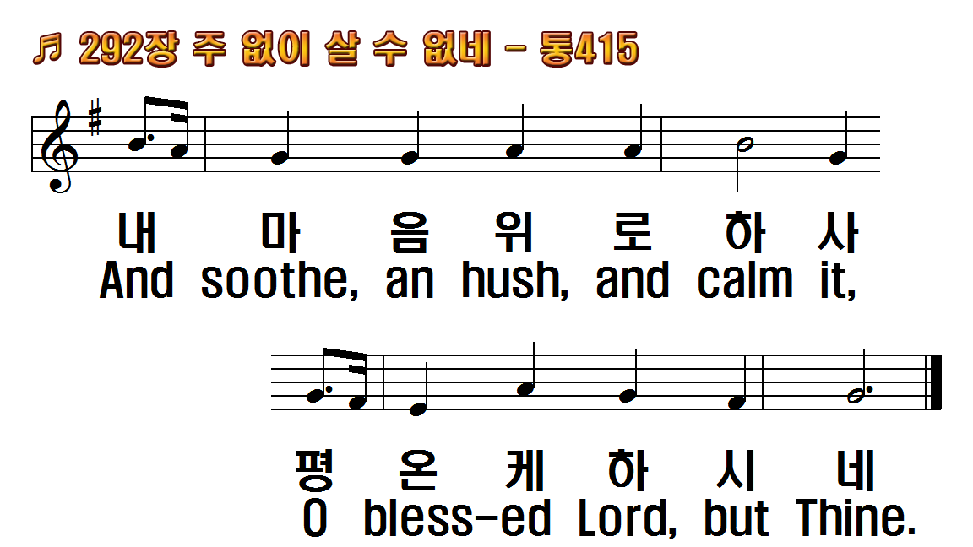
1.주 없이 살 수 없네 죄인의
2.주 없이 살 수 없네 나 혼자
3.주 없이 살 수 없네 내 주는
4.주 없이 살 수 없네 세월이
1.I could not do without Thee,
2.I could not do without Thee,
3.I could not do without Thee,
4.I could not do without Thee,

Slide 21
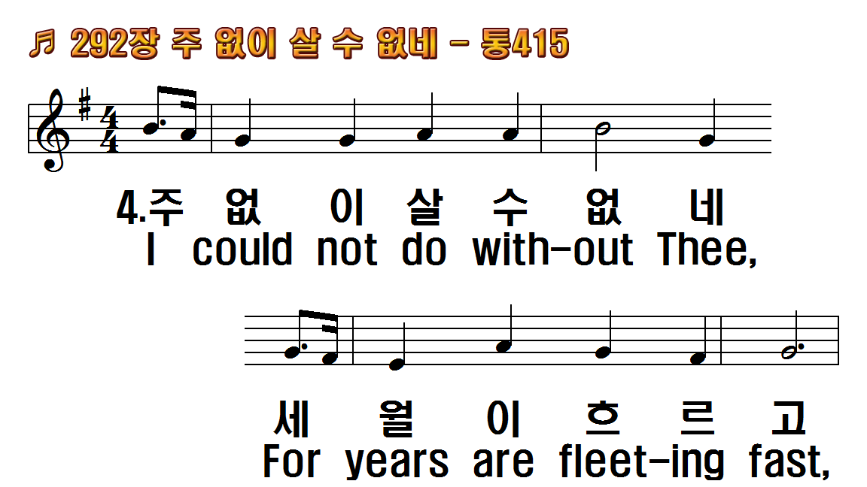
1.주 없이 살 수 없네 죄인의
2.주 없이 살 수 없네 나 혼자
3.주 없이 살 수 없네 내 주는
4.주 없이 살 수 없네 세월이
1.I could not do without Thee,
2.I could not do without Thee,
3.I could not do without Thee,
4.I could not do without Thee,

Slide 22
1.주 없이 살 수 없네 죄인의
2.주 없이 살 수 없네 나 혼자
3.주 없이 살 수 없네 내 주는
4.주 없이 살 수 없네 세월이
1.I could not do without Thee,
2.I could not do without Thee,
3.I could not do without Thee,
4.I could not do without Thee,

Slide 23
1.주 없이 살 수 없네 죄인의
2.주 없이 살 수 없네 나 혼자
3.주 없이 살 수 없네 내 주는
4.주 없이 살 수 없네 세월이
1.I could not do without Thee,
2.I could not do without Thee,
3.I could not do without Thee,
4.I could not do without Thee,

Slide 24
1.주 없이 살 수 없네 죄인의
2.주 없이 살 수 없네 나 혼자
3.주 없이 살 수 없네 내 주는
4.주 없이 살 수 없네 세월이
1.I could not do without Thee,
2.I could not do without Thee,
3.I could not do without Thee,
4.I could not do without Thee,

